Slide 1

Sveprisutno računarstvo Projekat 3
Dejan Randjelović 1543

Slide 2
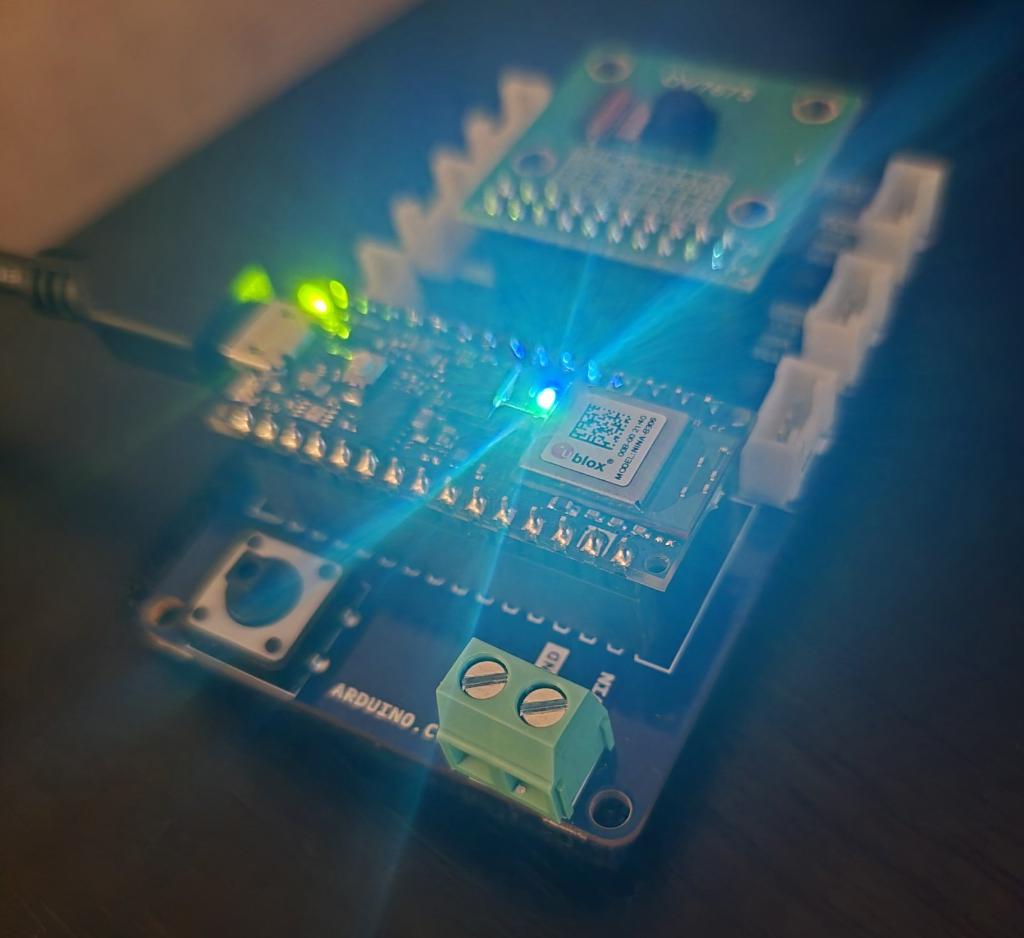
Način rada
Arduino prilikom startovanja pali diode u beloj boji
Konstantno sluša kako bi registrovao ključnu reč dracarys
Kada prepozna ključnu reč otvara bluetooth konekciju i spreman je da šalje podatke sa senzora:
akcelerometra
temperature
magnetometra
pritiska
Podaci se u sistem servisa prihvataju i vizuelizuju

Slide 3
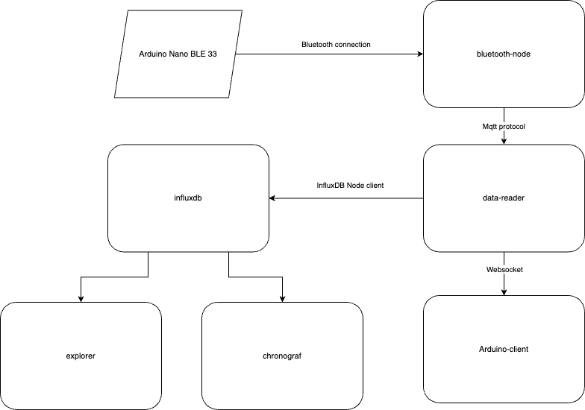
Servisi
Arduino lib
bluetooth-node
data-reader
influxdb
arduino-client

Slide 4
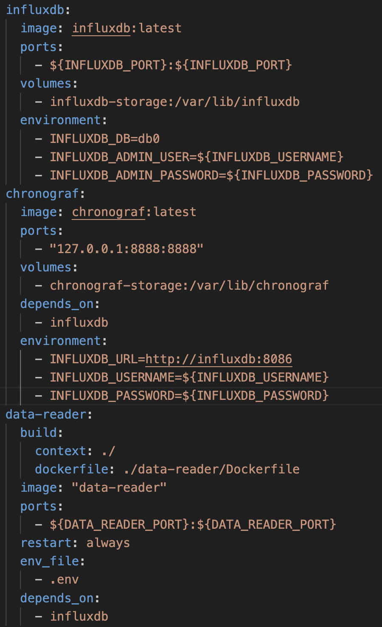
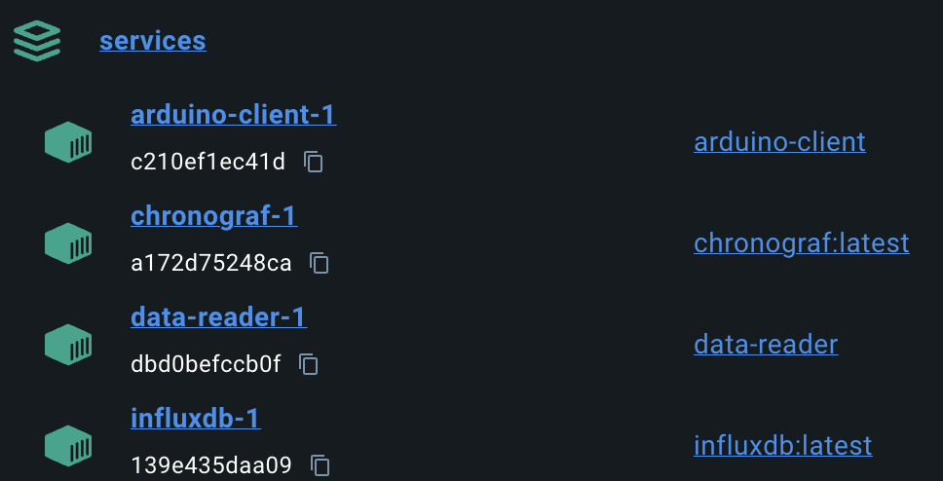
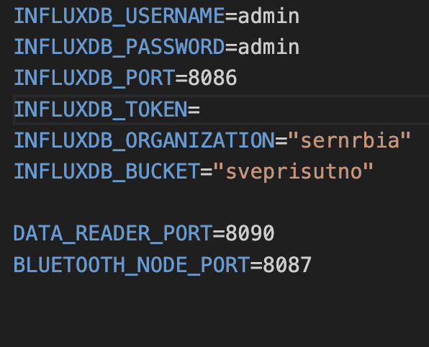
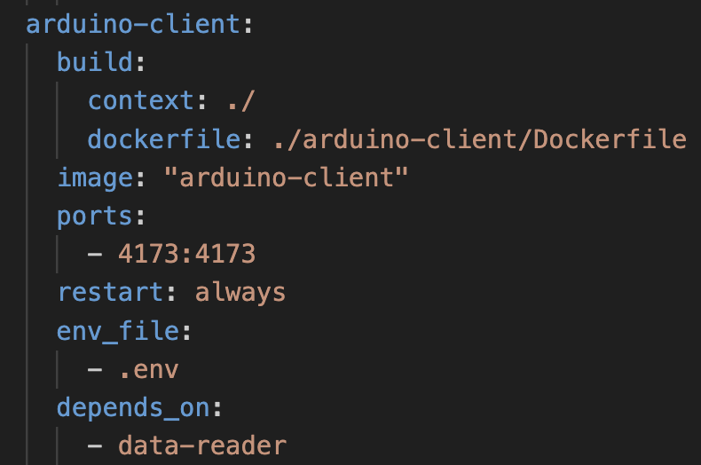
Testiranje
Pokretanje projekta bluetooth-node se izvršava preko skripte start.sh
sh ./start.sh
Pokretanje ostalih projekata se vrši preko docker-compose up --build -d komande unutar services foldera

Slide 5
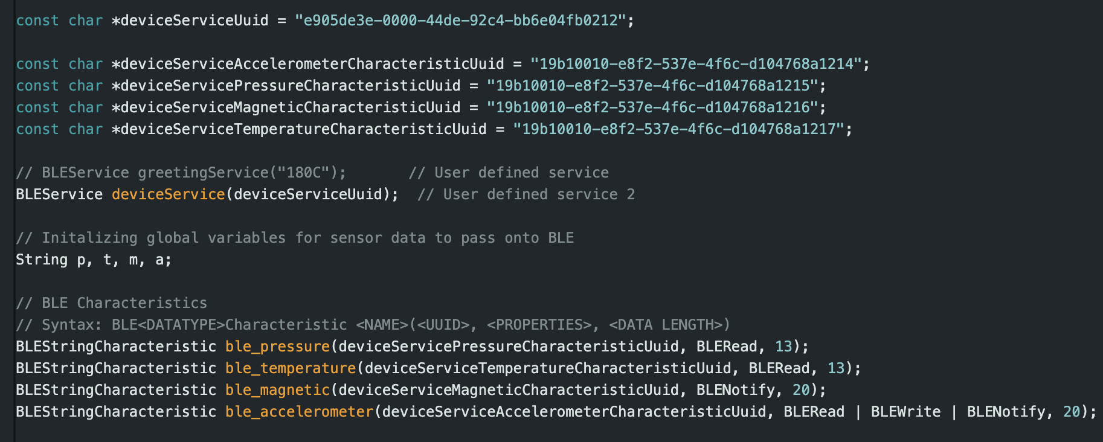
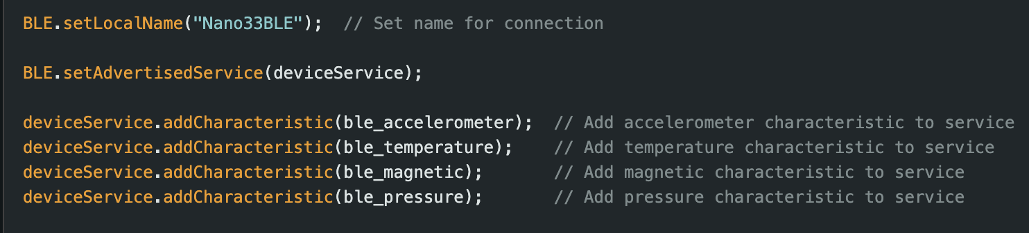
Arduino library
Definicija identifikatora
Inicijalizacija Ble konekcije
Dodavanje Ble servisa

Slide 6
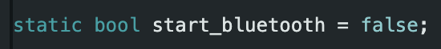
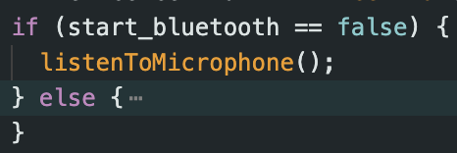
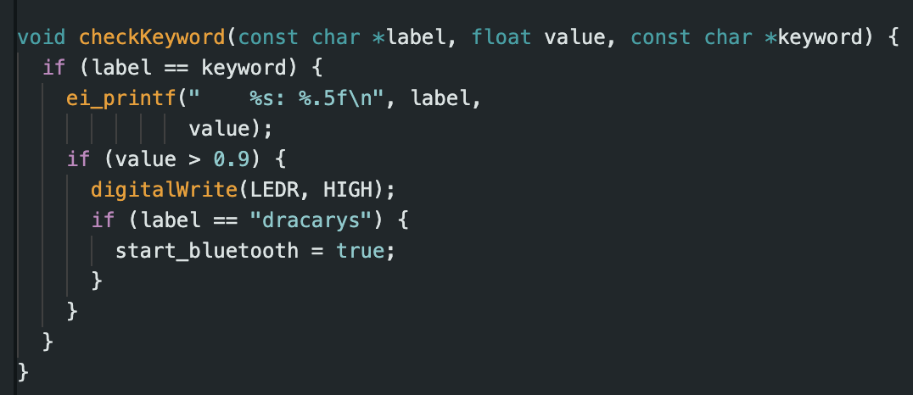
Definicija globalne promenljive za kontrolu konekcije
Startovanje mikrofona
Detektovanje ključne reči

Slide 7
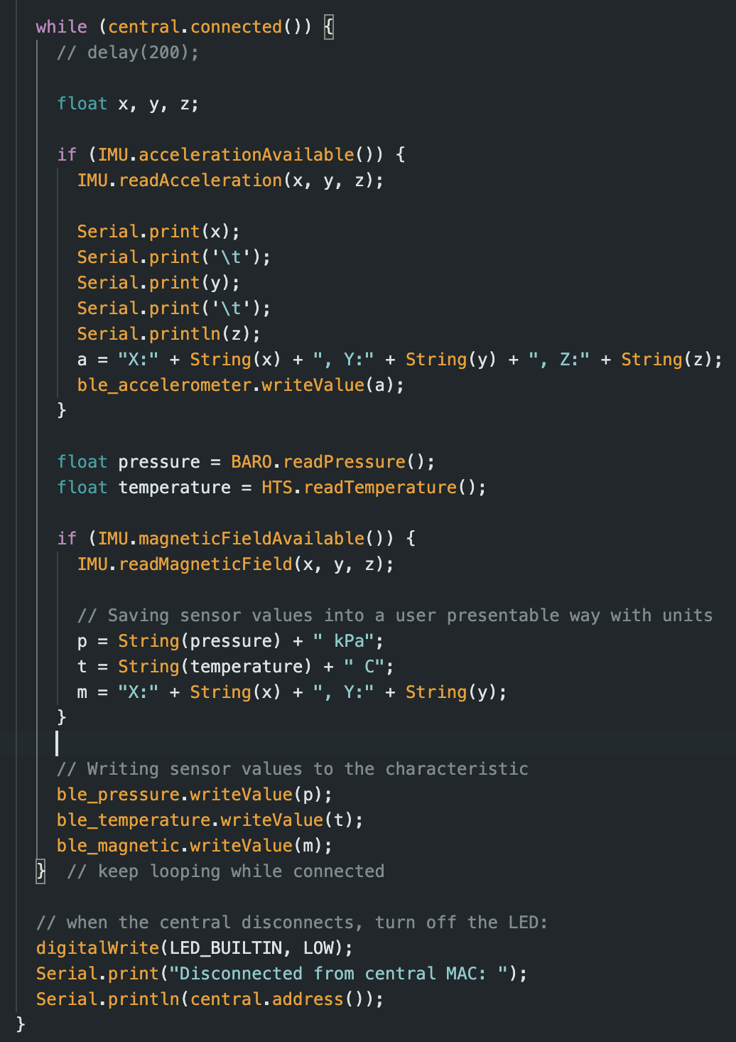
Prihvatanje konekcije sa uredjajem i slanje podataka

Slide 8
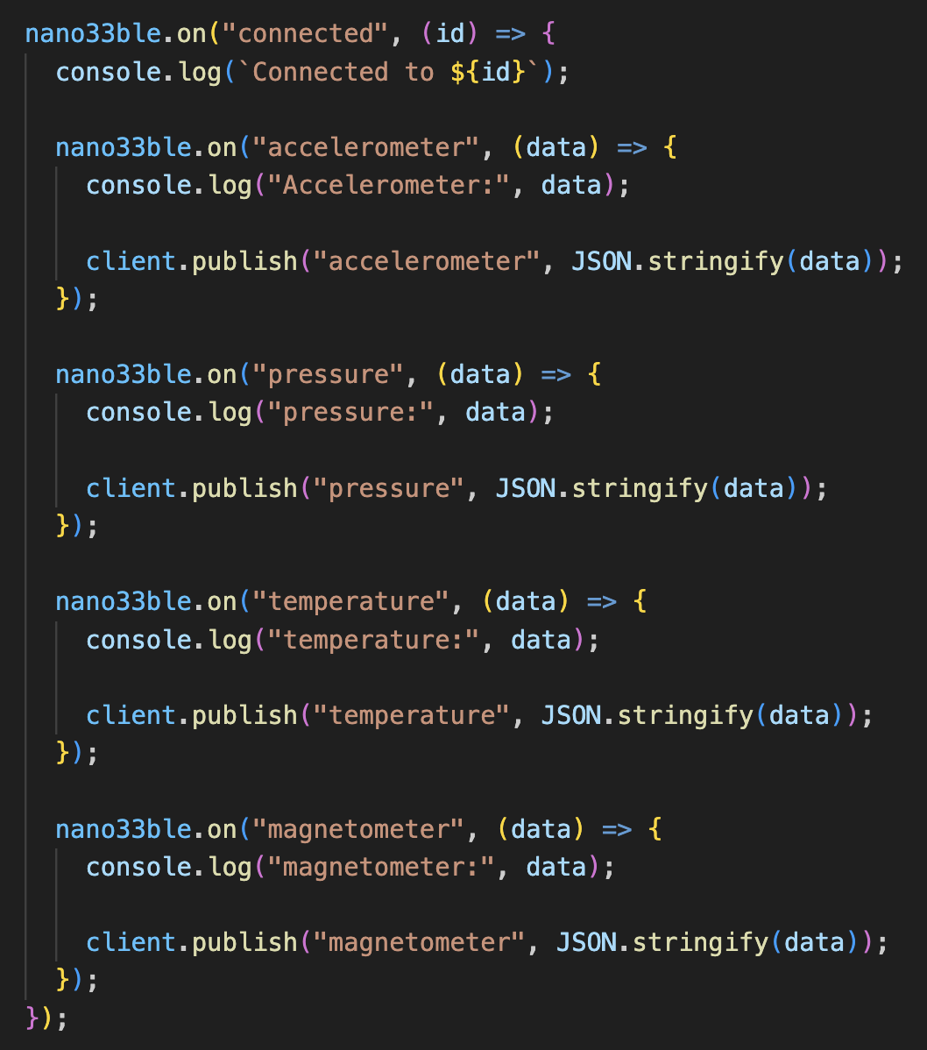
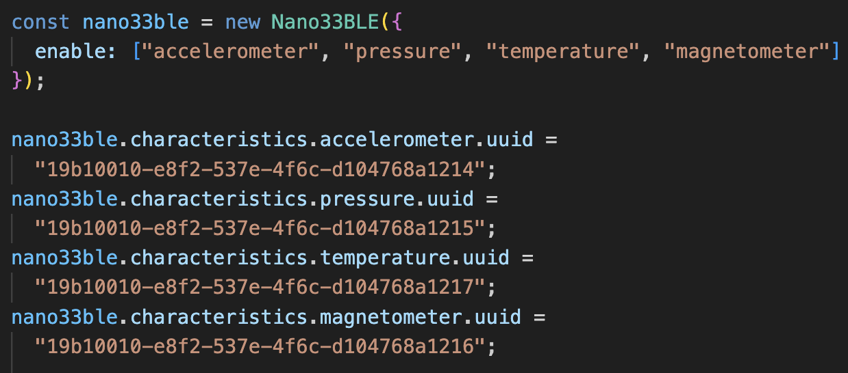
bluetooth-node servis
Inicijalizacija konektora
Definisanje uuid vrednosti servisa
Uspostavljanje konekcije
Prihvatanje podataka za odgovarajuće karakteristike i slanje istih na mqtt topic

Slide 9
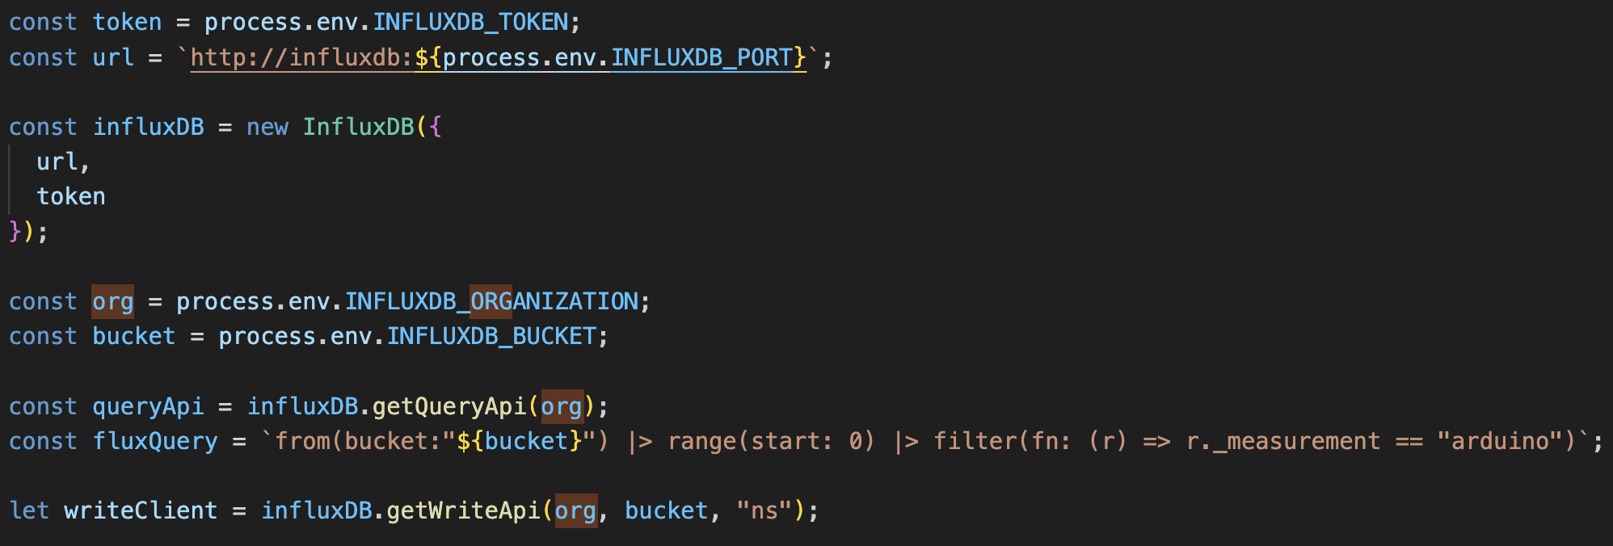
data-reader servis
Popunjavanje osnovnih podataka potrebnih za konekciju iz .env fajla:
api token
influxdb port
naziv organizacije
naziv bucketa
Iniciranje influx konekcije
Pribavljanje query klijenta za čitanje podataka iz baze
Pribavljanje write klijenta za upis podataka u bazu

Slide 10
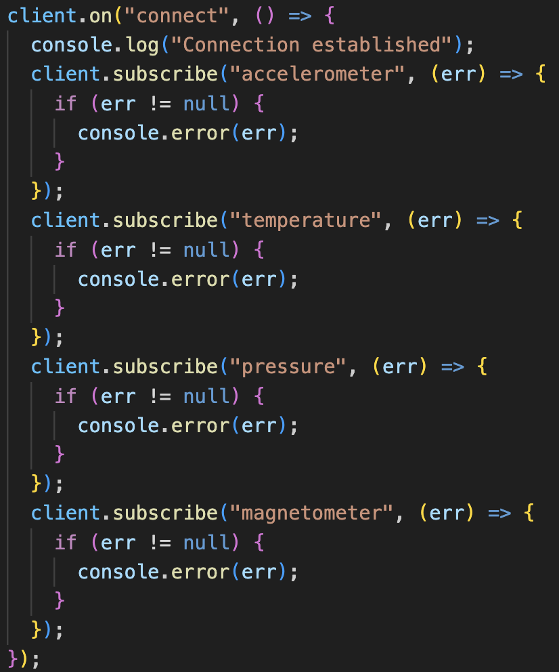
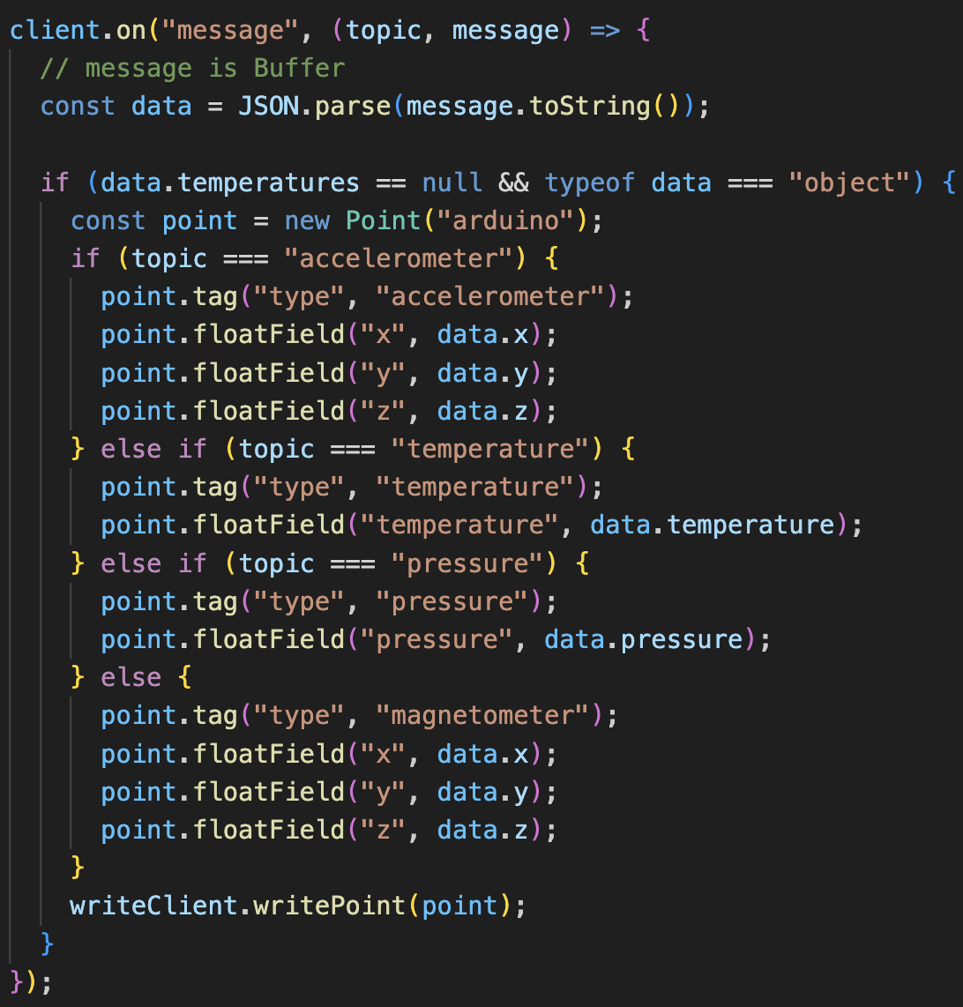
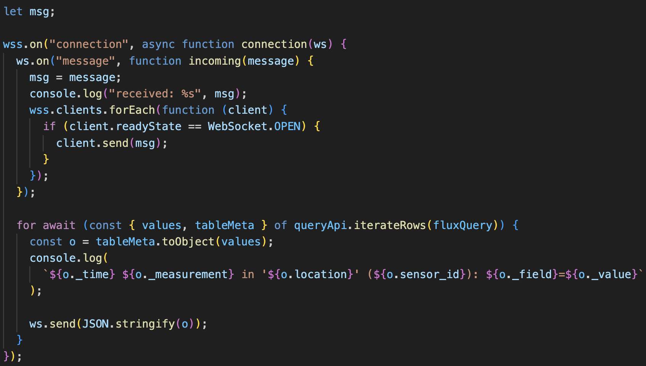
data-reader manipulacija podacima
Uspostavljanje mqtt konekcije
Upis podatka u influxdb
Slanje podatka preko websocketa

Slide 11
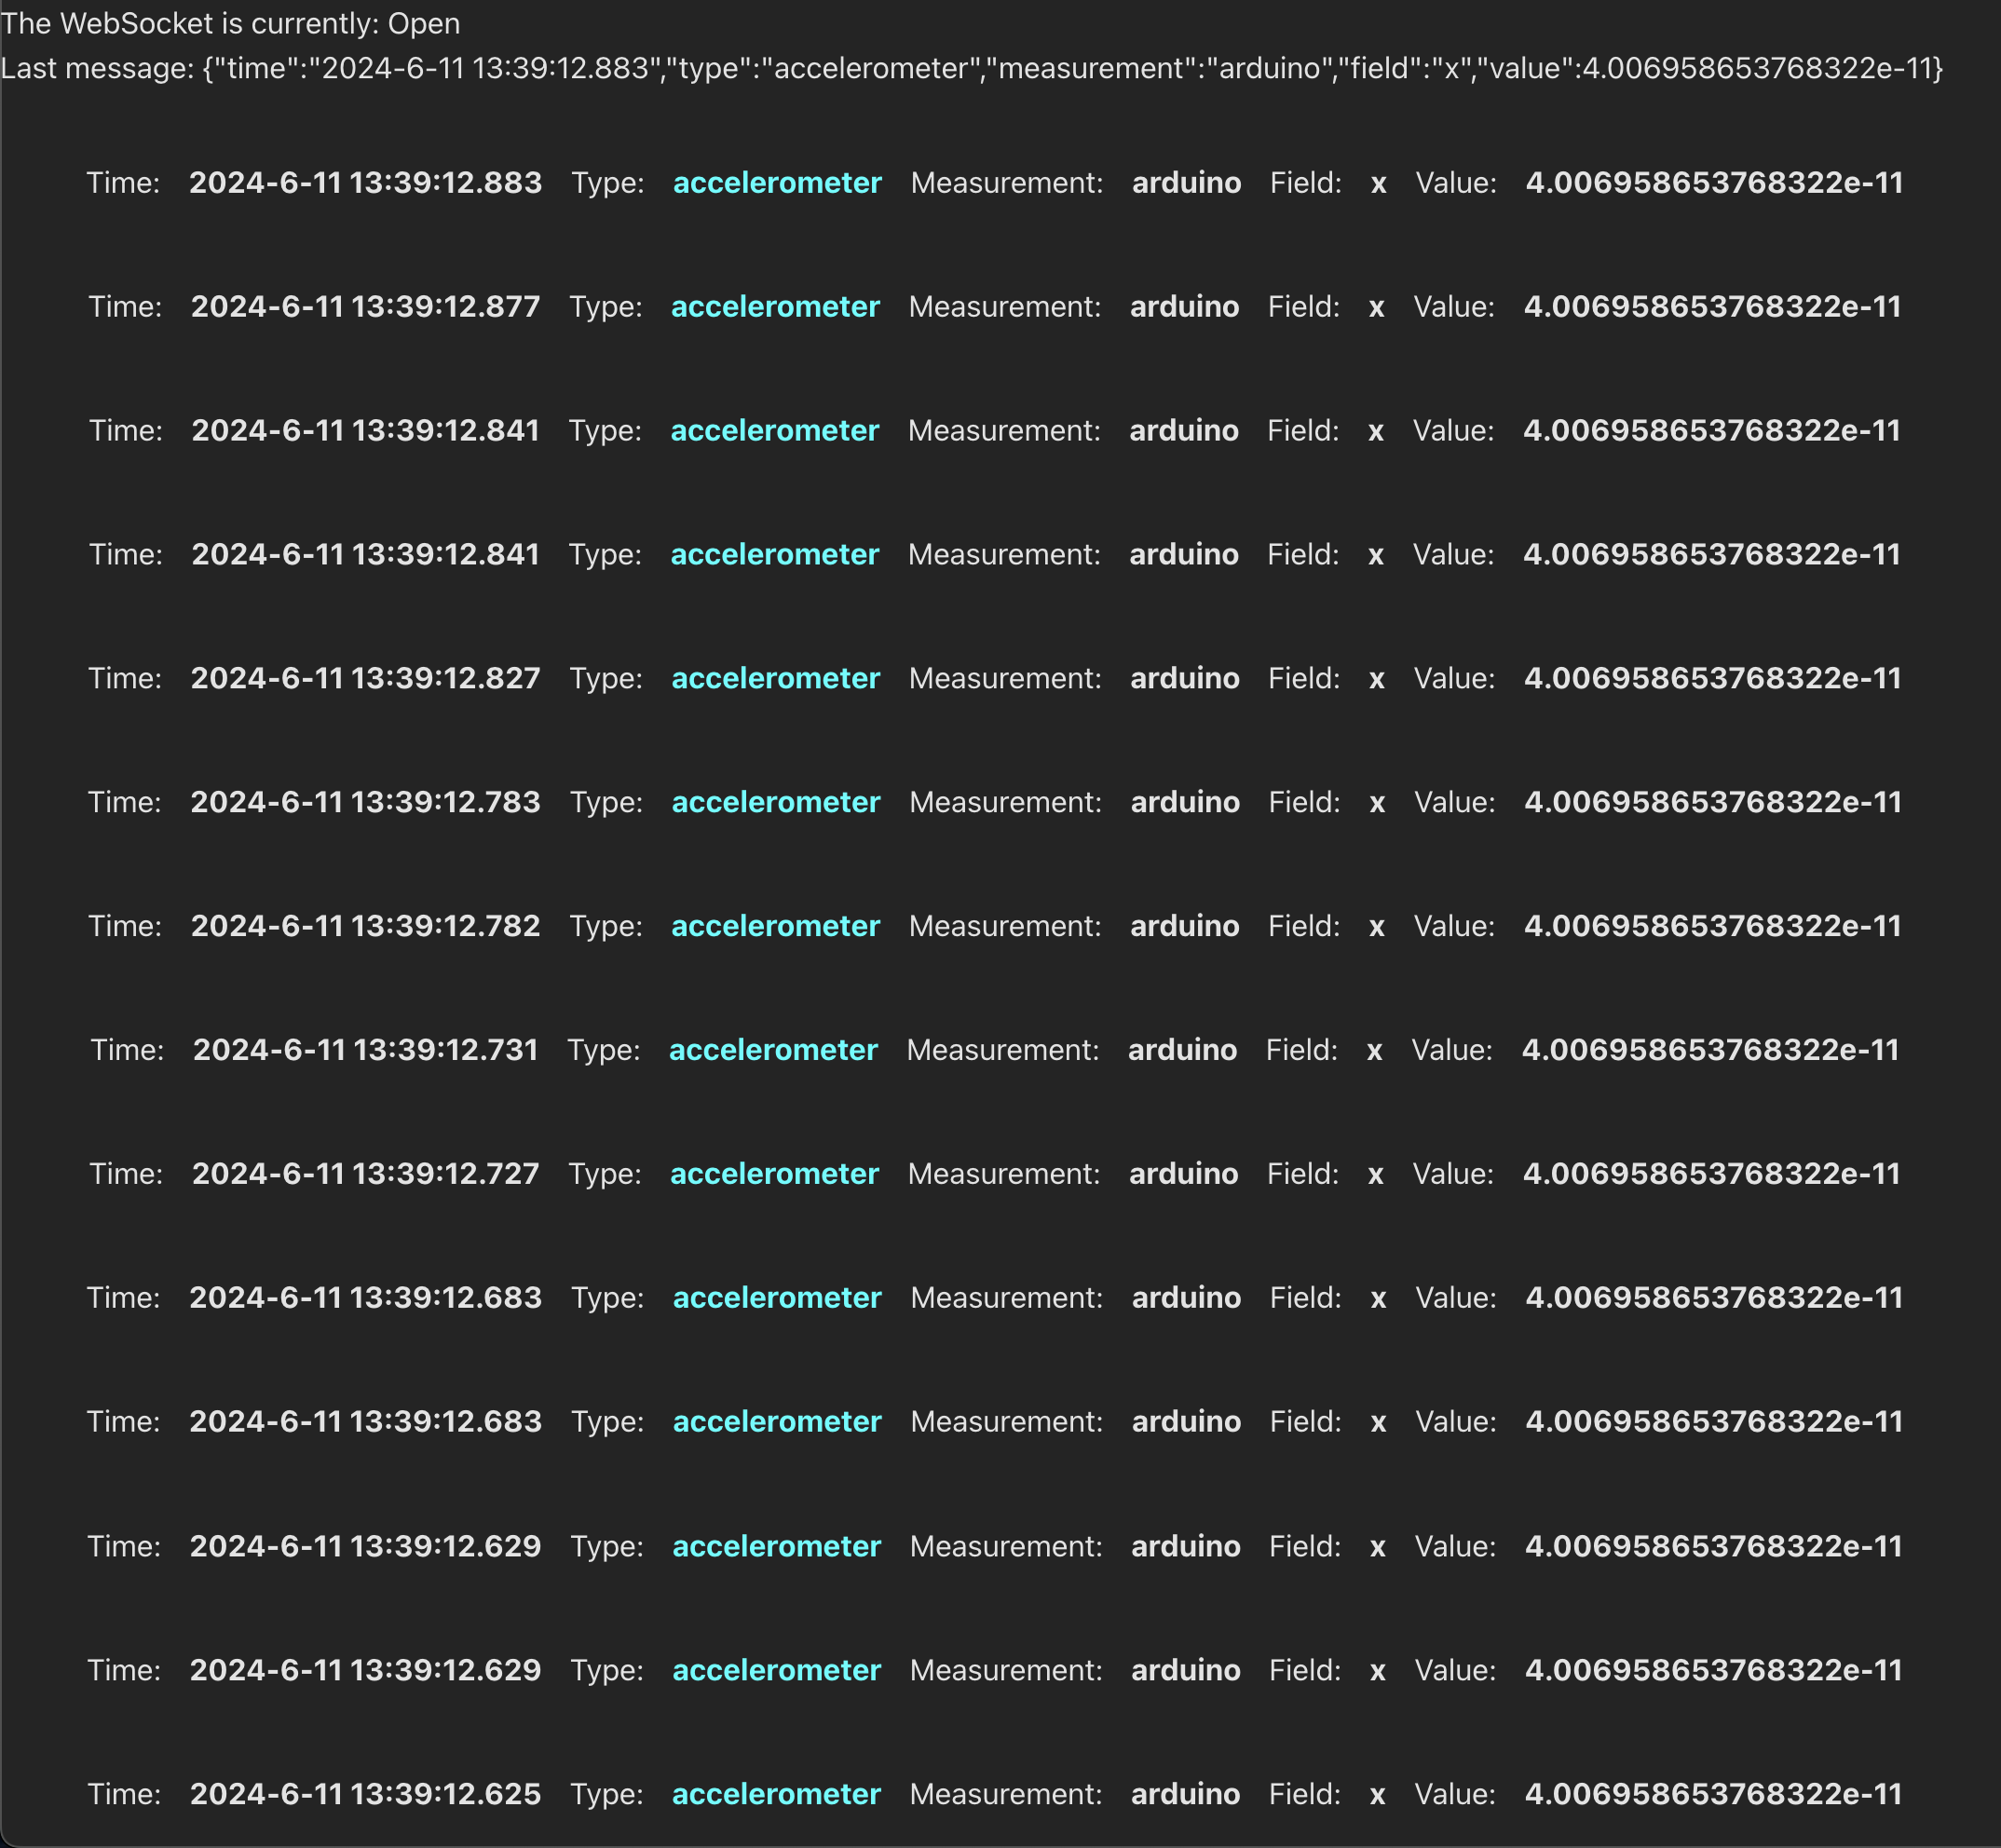
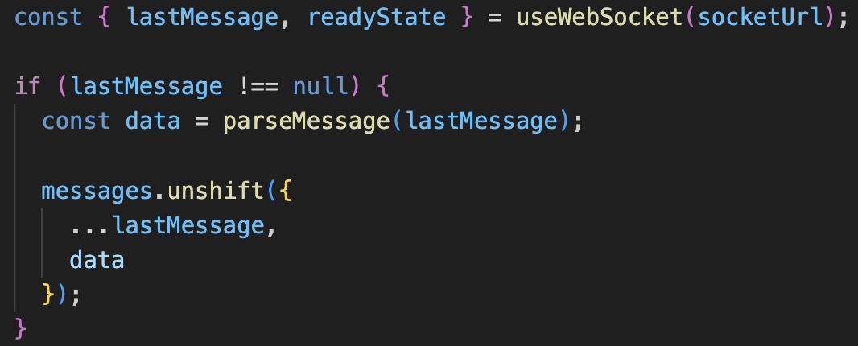
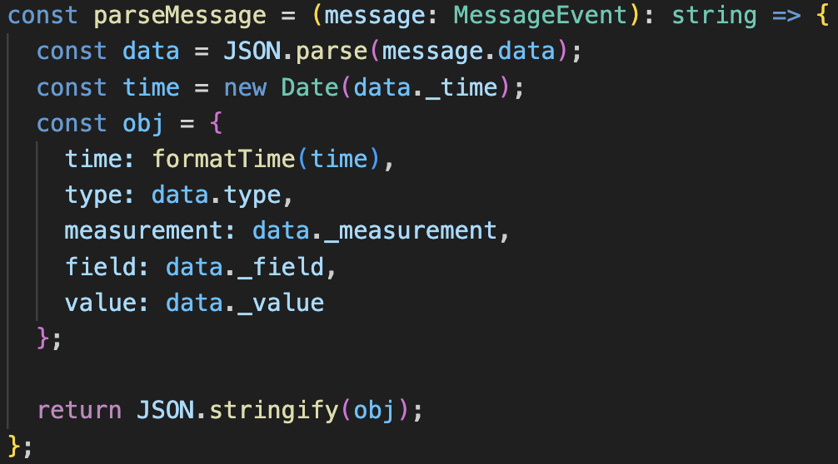
Arduino client

Slide 12
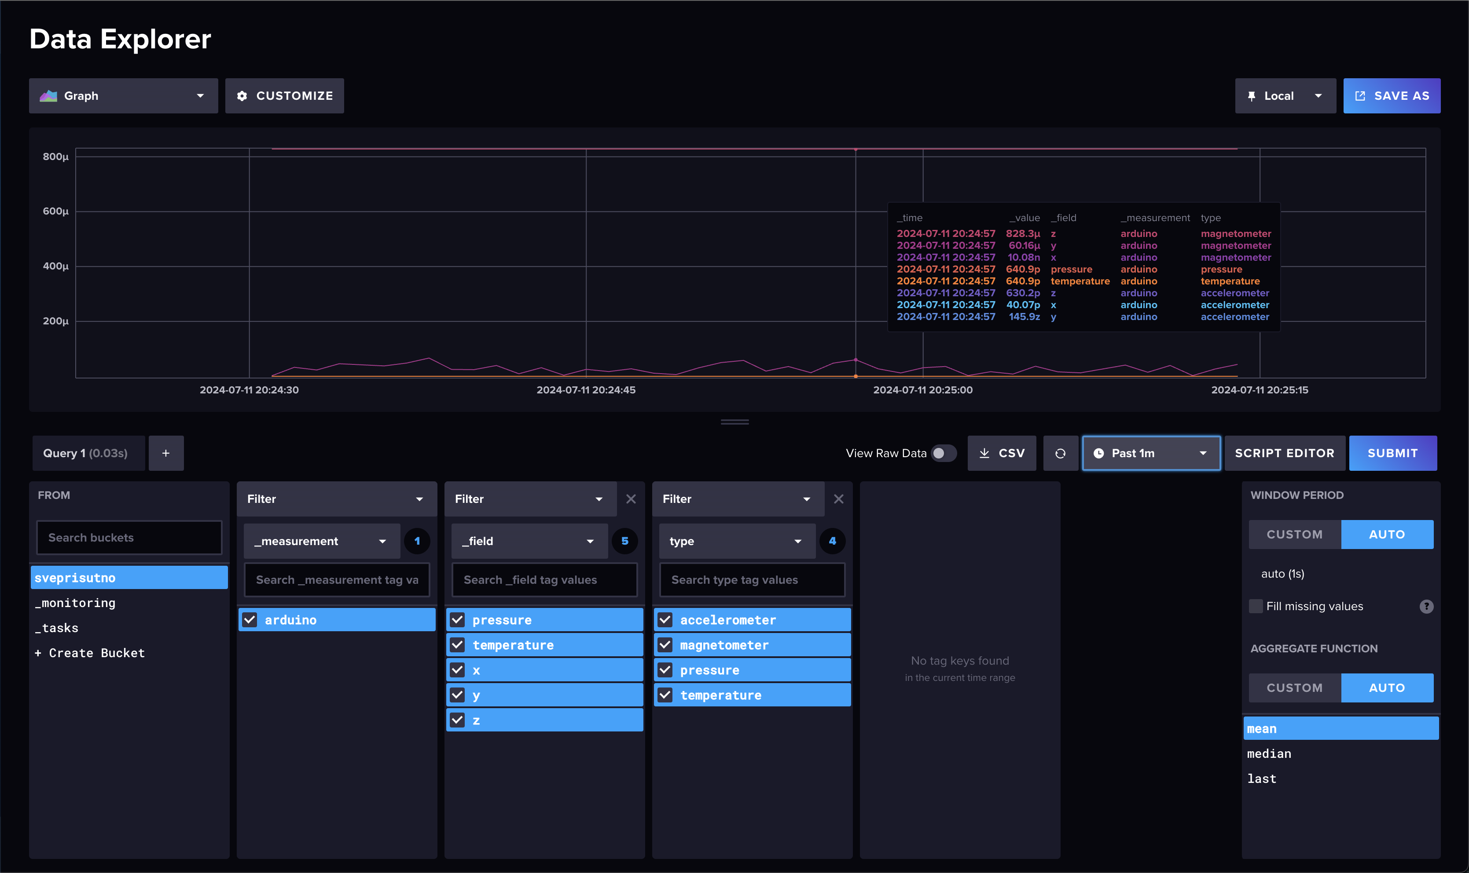
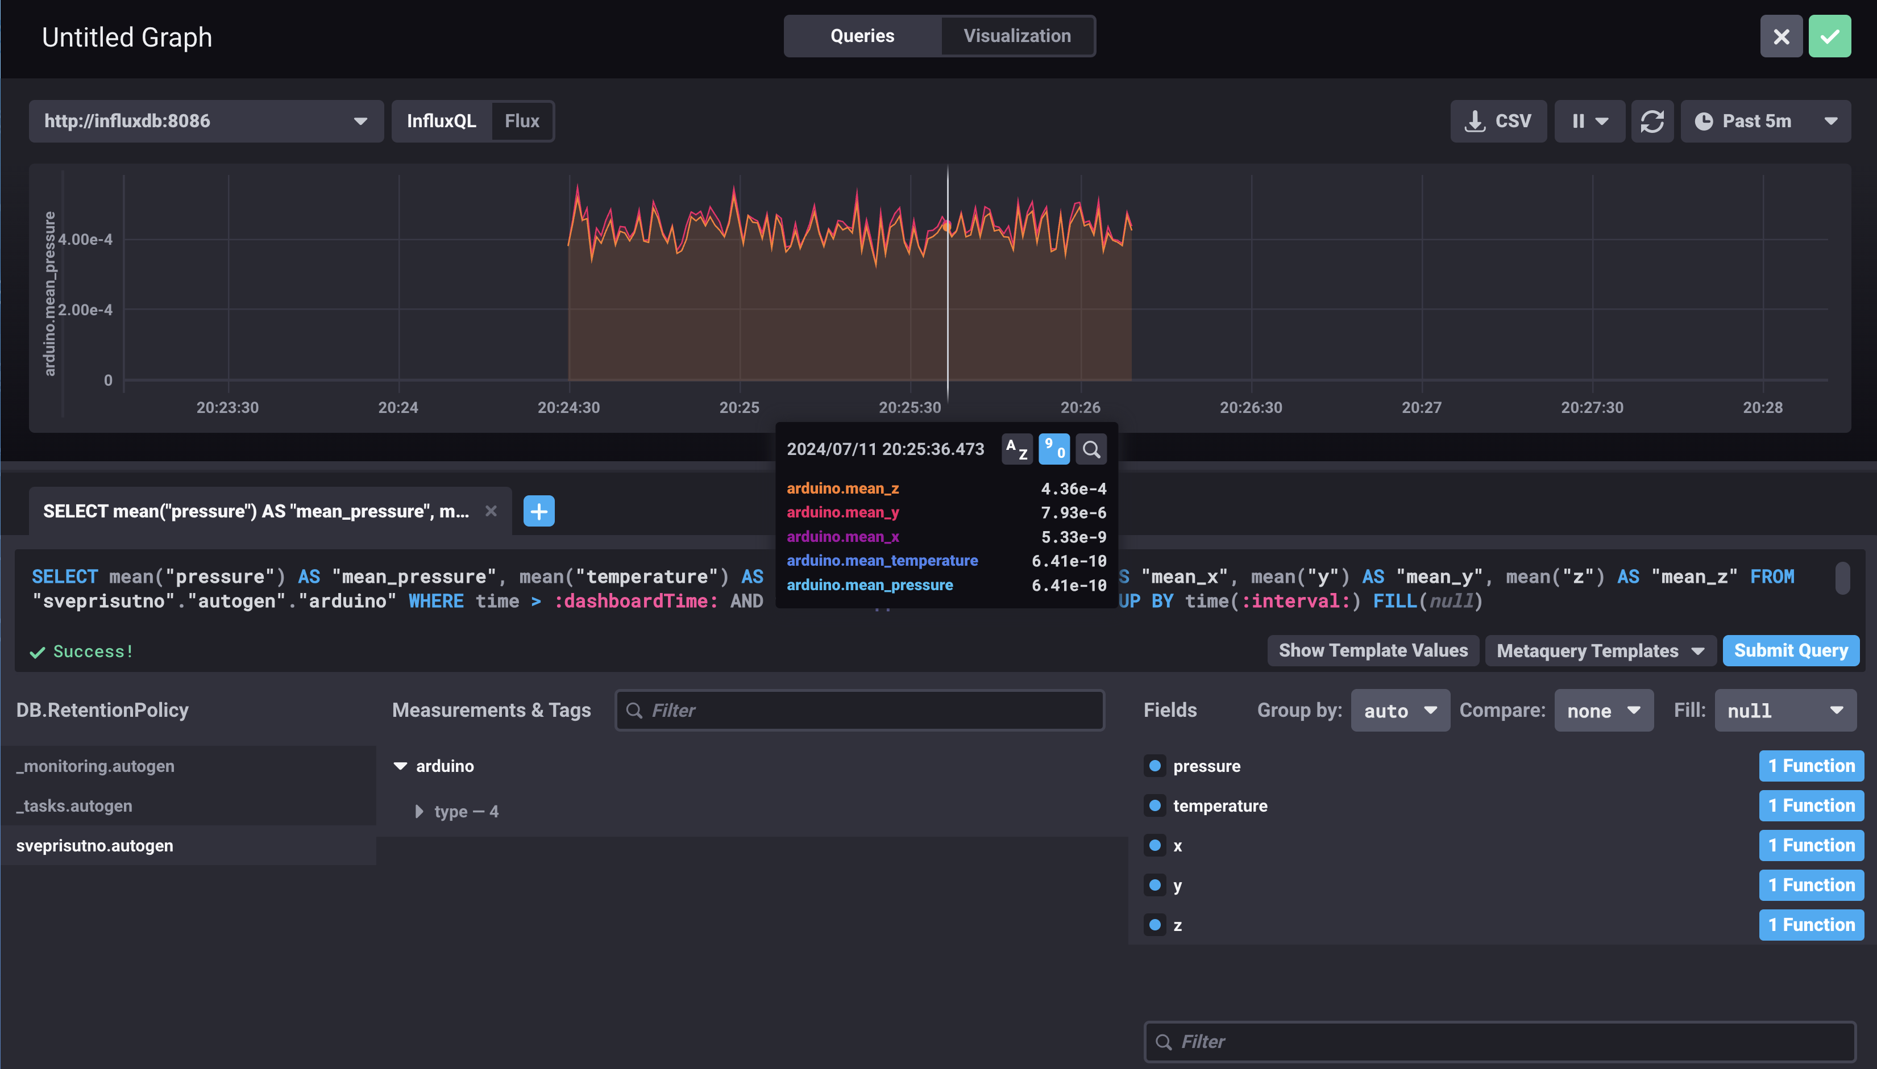
Vizuelizacija
Data explorer influx
Chronograf

Slide 13
Hvala na pažnji!

